Slide 1

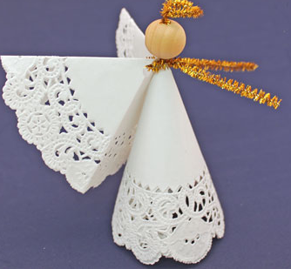
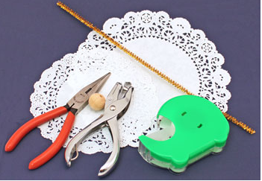
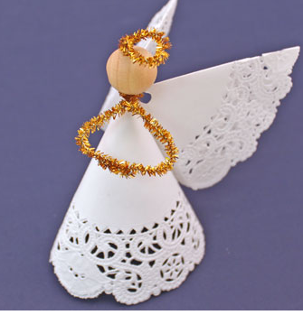
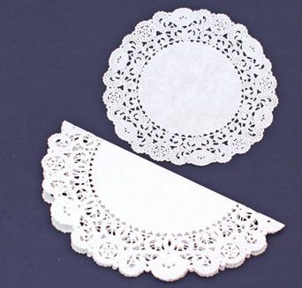
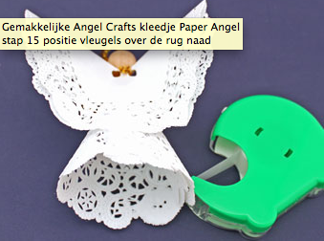
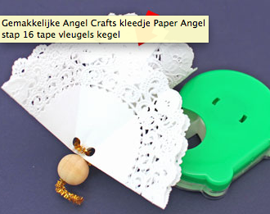
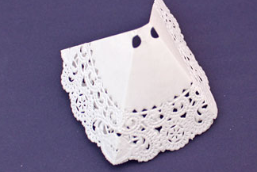
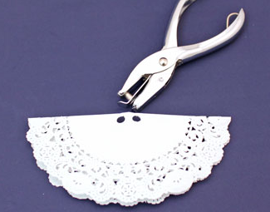
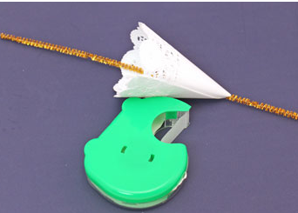
Engel van papier
Wat heb je nodig?
Twee ronde papieren kleedjes, een gouden of zilveren chenille draad, 12 inch lang. 3/4 inch diameter houten kralen, een perforator, doorzichtige tape en draadscharen.
Vouw de grote papieren kleedjes op de helft. Vorm een kegel rond de chenille draad en plak de rand vast. Verwijder de chenille draad.
Tape aan de binnenkant de overlappende randen van het papier kleedje aan elkaar vast. Snijd de chenille draad in de helft. In cirkelvorm op een einde van de helft van de chenille draad. Buig de cirkel loodrecht op de rechte rand. Steek het rechte uiteinde van de chenille draad door de kegel en door het gat in de houten kraal. Vorm een cirkel in de chenille draad voor halo. maak cirkel voor halo. Vouw het tweede papier kleedje in de helft. Overeenkomen met de cirkelvormige rand.
Zoek het midden van de gevouwen rand door het vouwen van het papier kleedje in vieren.
Maak een klein snufje aan de gevouwen hoek naar het centrum te identificeren.
Maak gaten aan weerszijden van het middelpunt nabij de vouwrand. Maak vouwen in een hoek door de geponste gaten. Hierdoor kunnen de vleugels rusten op de achterkant van het papier.
Steek de tweede helft van het chenille draad door de twee gaten in het papier kleedje met de uiteinden van het kleedje te wijzen naar achteren. Wikkel de tweede chenille draad losjes om de eerste draad net onder de houten kralen. Buig de uiteinden van de chenille draad samen om de armen, ellebogen en handen te vormen. Plaats de vleugels over de naad in de krant kleedje kegel.
Tape de onderrand van de vleugels aan de kegel. Pas haar halo en armen aan uw voorkeur.

Slide 2
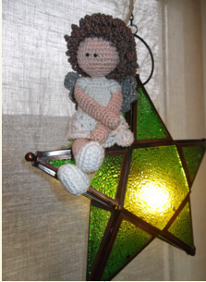
Haak een engel
Hoofd in huidskleur
Toer 1: Haak 2 lossen. Haak 6 v in de tweede losse vanaf de haaknaald (=6).
Toer 2: 2 v in elke v (=12).
Toer 3: 2 v in elke 2e v (= 18)
Toer 4: 2 v in elke 3e v (= 24)
Toer 5: 2 v in elke 4e v (= 30)
Toer 6: 2 v in elke 5e v (= 36)
Toer 7-9 (3 toeren): 36v
Toer 10: minder in elke 5e v (30v)
Toer 11: minder in elke 4e v (24v)
Vul op
Toer 12: minder in elke 3e v (18v)
Vul verder op
Toer 13: minder in elke 2e v (12v)
Toer 14: 12v
Eindig met hv en hecht af
Haar in bruin/blond
Toer 1: Haak 2 lossen. Haak 6 v in de tweede losse vanaf de haaknaald (=6).
Toer 2: 2 v in de achterste lus van elke v (=12).
Toer 3: 2 v in de achterste lus van elke 2e v (= 18)
Toer 4: 2 v in de achterste lus van elke 3e v (= 24)
Toer 5: 2 v in de achterste lus van elke 4e v (= 30)
Toer 6: 2 v in de achterste lus van elke 5e v (= 36)
Toer 7-8 (2 toeren): in de achterste lus 36v, eindig met hv en hecht af.
Nu haak je steeds lossen boogjes van 8l in elke voorste steek, die je vastzet met een hv.
Je begint in het midden en haakt zo rond tot je bij de laatste toer komt.
In de laatste toer haak je lossen boogjes van 6l. Eindig met hv en hecht af.
Bevestig het haar met kleine steekjes op het hoofd.
Je kunt het eerst vastspelden zodat het op de juiste plek blijft zitten.
Benen en lijfje, deze worden aan een stuk gehaakt
Maak eerst de twee benen, begin met de schoenkleur
Toer 1: 6 lossen
Toer 2: 4v langs de ene zijde van de streng (begin in de 2e steek vanaf de haaknaald), 3v in de laatste l van de streng, 3v langs de andere zijde van de streng, eindig met 2v in de laatste l van de streng (12v)
Toer 3: 2v in de volgende v, 3v langs de ene zijde, 2v in de volgende 3 v, 3v langs de andere zijde, 2x2v (18v)
Toer 4, 5 (2 toeren): 18v
Toer 6: 3v, minder in de volgende 5v, 5v (13v)
Toer 7: minder 1v, 3v, minder 2v, 3v, minder 1v, 1v (10v)
Vul op
Wissel naar huiskleur
Toer 8-22 (15 toeren): 10v
Vul de beentjes heel lichtjes op

Slide 3
Haak een engel 2
Het lijfje in de kleur van het jurkje
Toer 1: Houd de beentjes evenwijdig naast elkaar en haak een toer vasten over beide beentjes heen zodat de beentjes aan elkaar komen te zitten (10v + 10v =20v)
Toer 2: 2 v in elke 3e v (= 28)
Toer 3-7 (5 toeren): 30v
Toer 8: 30v in de achterste steek haken
Toer 10-13 (4 toeren): 30v
Toer 15: minder in elke 4e v (24v)
Toer 16-17 (2 toeren): 24v
Toer 18: minder in elke 3e v (18v)
Toer 18: 18v
Vul het lichaam stevig op
Toer 19: minder in elke 2e v (12v)
Toer 20: 12v
Eindig met hv en hecht af
Rok
De rok haak je in de voorste steken die zijn blijven staan bij toer 8 van het lijfje.
Toer 1: haak nu steeds in elke 3e voorste steek een cluster van 2st+1l+2st en ga zo rond tot je 8 clusters hebt. Je begint door in een willekeurige steek een hv en 3l te haken (= eerste stokje), dan 1st+1l+2st, sla 2 steken over, etc.
Toer 2-4: idem als toer 1, maar nu haak je elk cluster in de losse boog tussen de 2st in
Toer 5: haak in elk cluster in de losse boog een schulp van 7 stokjes en haak een v tussen twee clusters in, ga zo door tot je 8 schulpjes hebt. Eindig met een hv en hecht af.
Vleugels
Maak twee vleugels in zilver of wit (met een zilver/sparkel draadje).
De vleugels haak je door eerste een ‘cupje’ te haken, die je dubbelvouwt en vervolgens dicht haakt met vasten. Op deze rand haak je weer schulpjes van verschillende grootte.Toer 1: Haak 2 lossen. Haak 6 v in de tweede losse vanaf de haaknaald (=6). Toer 2: 2 v in elke v (=12). Toer 3: 12v Toer 4: 2 v in elke 2e v (= 18)
Toer 5: 2 v in elke 3e v (= 27), eindig met 1 keer losse en keer het werk Toer 6: vouw het cupje dubbel en haak de beide zijden aan elkaar met 11v (11v)
Toer 7: Haak nu een toer met 6 lossen boogjes; haak 3x 2l+1hv en sla hierbij steeds 1v over; haak vervolgens 3x 3l+1hv en sla hierbij steeds 2v over; ook over de punt heen haak je een lossen boog! Keer het werk
Toer 8: Haak in elke boog een schulpje als volgt:
In boog 1: 1v+3st
In boog 2: 3st+1v
(boog 1 en boog 2 vormen samen één schulp)
In boog 3: 1v+3st+1v
In boog 4, 5 en 6: 1v+2st+1v, eindig met een hv en hecht af
Armen
Maak twee armen in huidskleur
Toer 1: Haak 2 lossen. Haak 6 v in de tweede losse vanaf de haaknaald (=6).
Toer 2: 2 v in elke 2e v (= 9)
Toer 3-4: 9v
Toer 5: minder in elke 3e v (6v)
Toer 6: 2v in elke 3e v (9v)
Toer 7-16 (10 toeren): 9v
Wissel naar kleur van de jurk voor het mouwtje
Toer 17: 2v in elke v (18v)
Toer 18: 18v
Toer 19: minder elke v (9v)
Toer 20: minder in elke 2e v (6v)
Eindig met hv en hecht af
Vul de mouw op
Naai de armen aan de zijkant van het lijfje

Slide 4
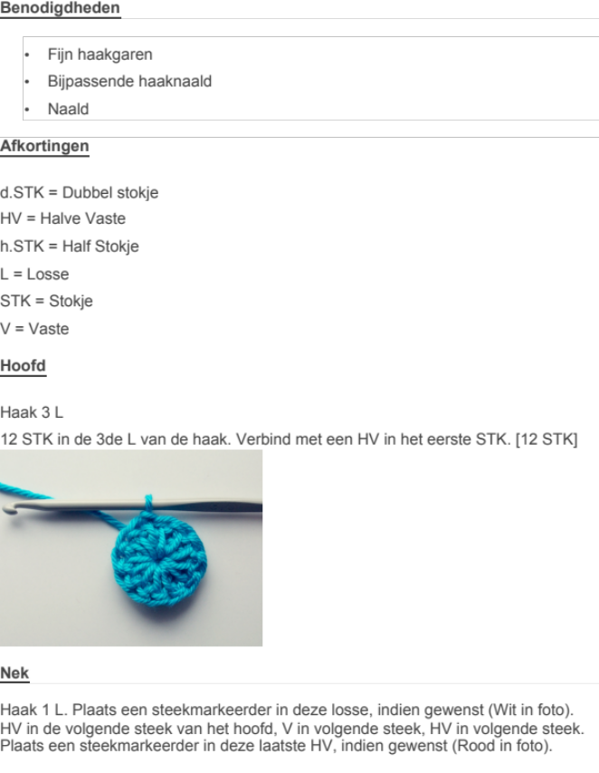
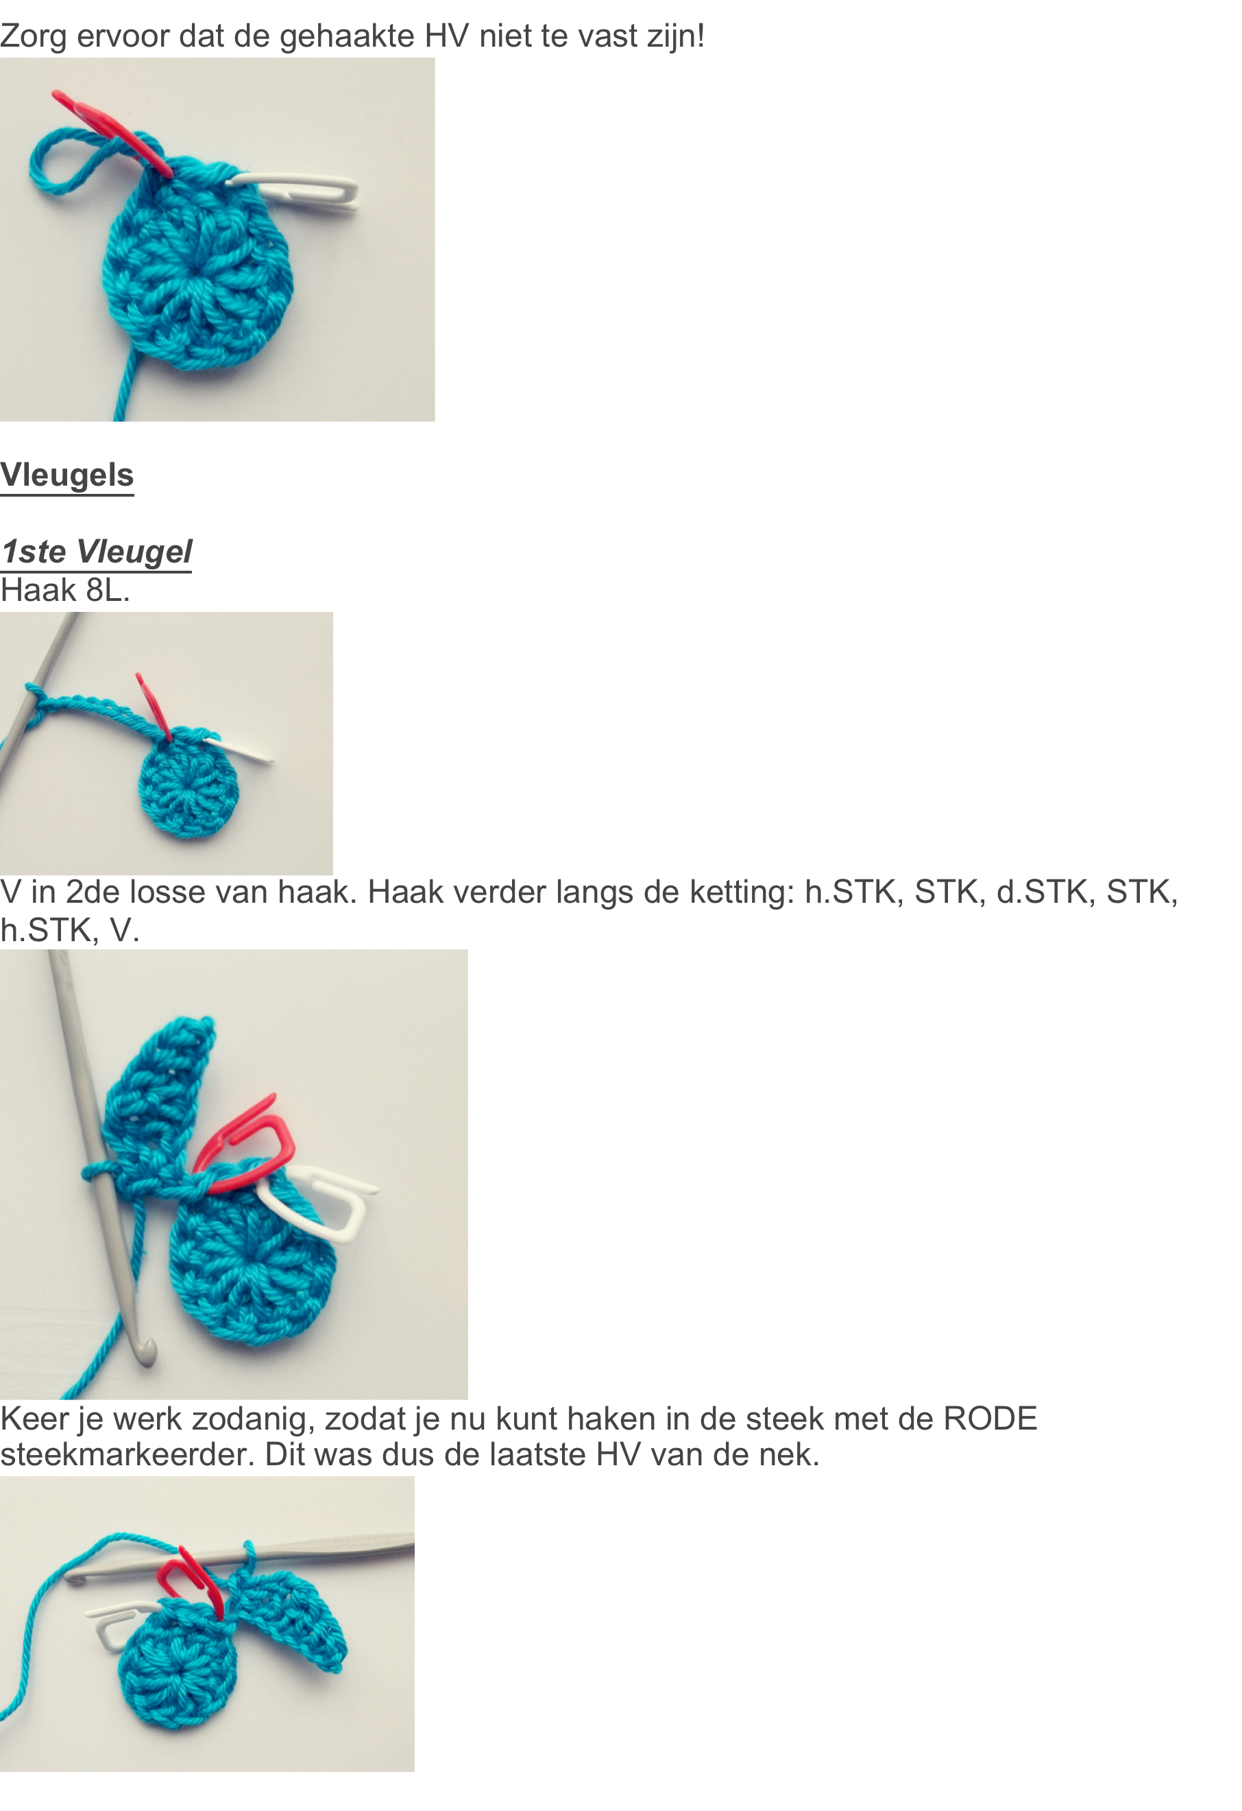
Haak platte engel

Slide 5
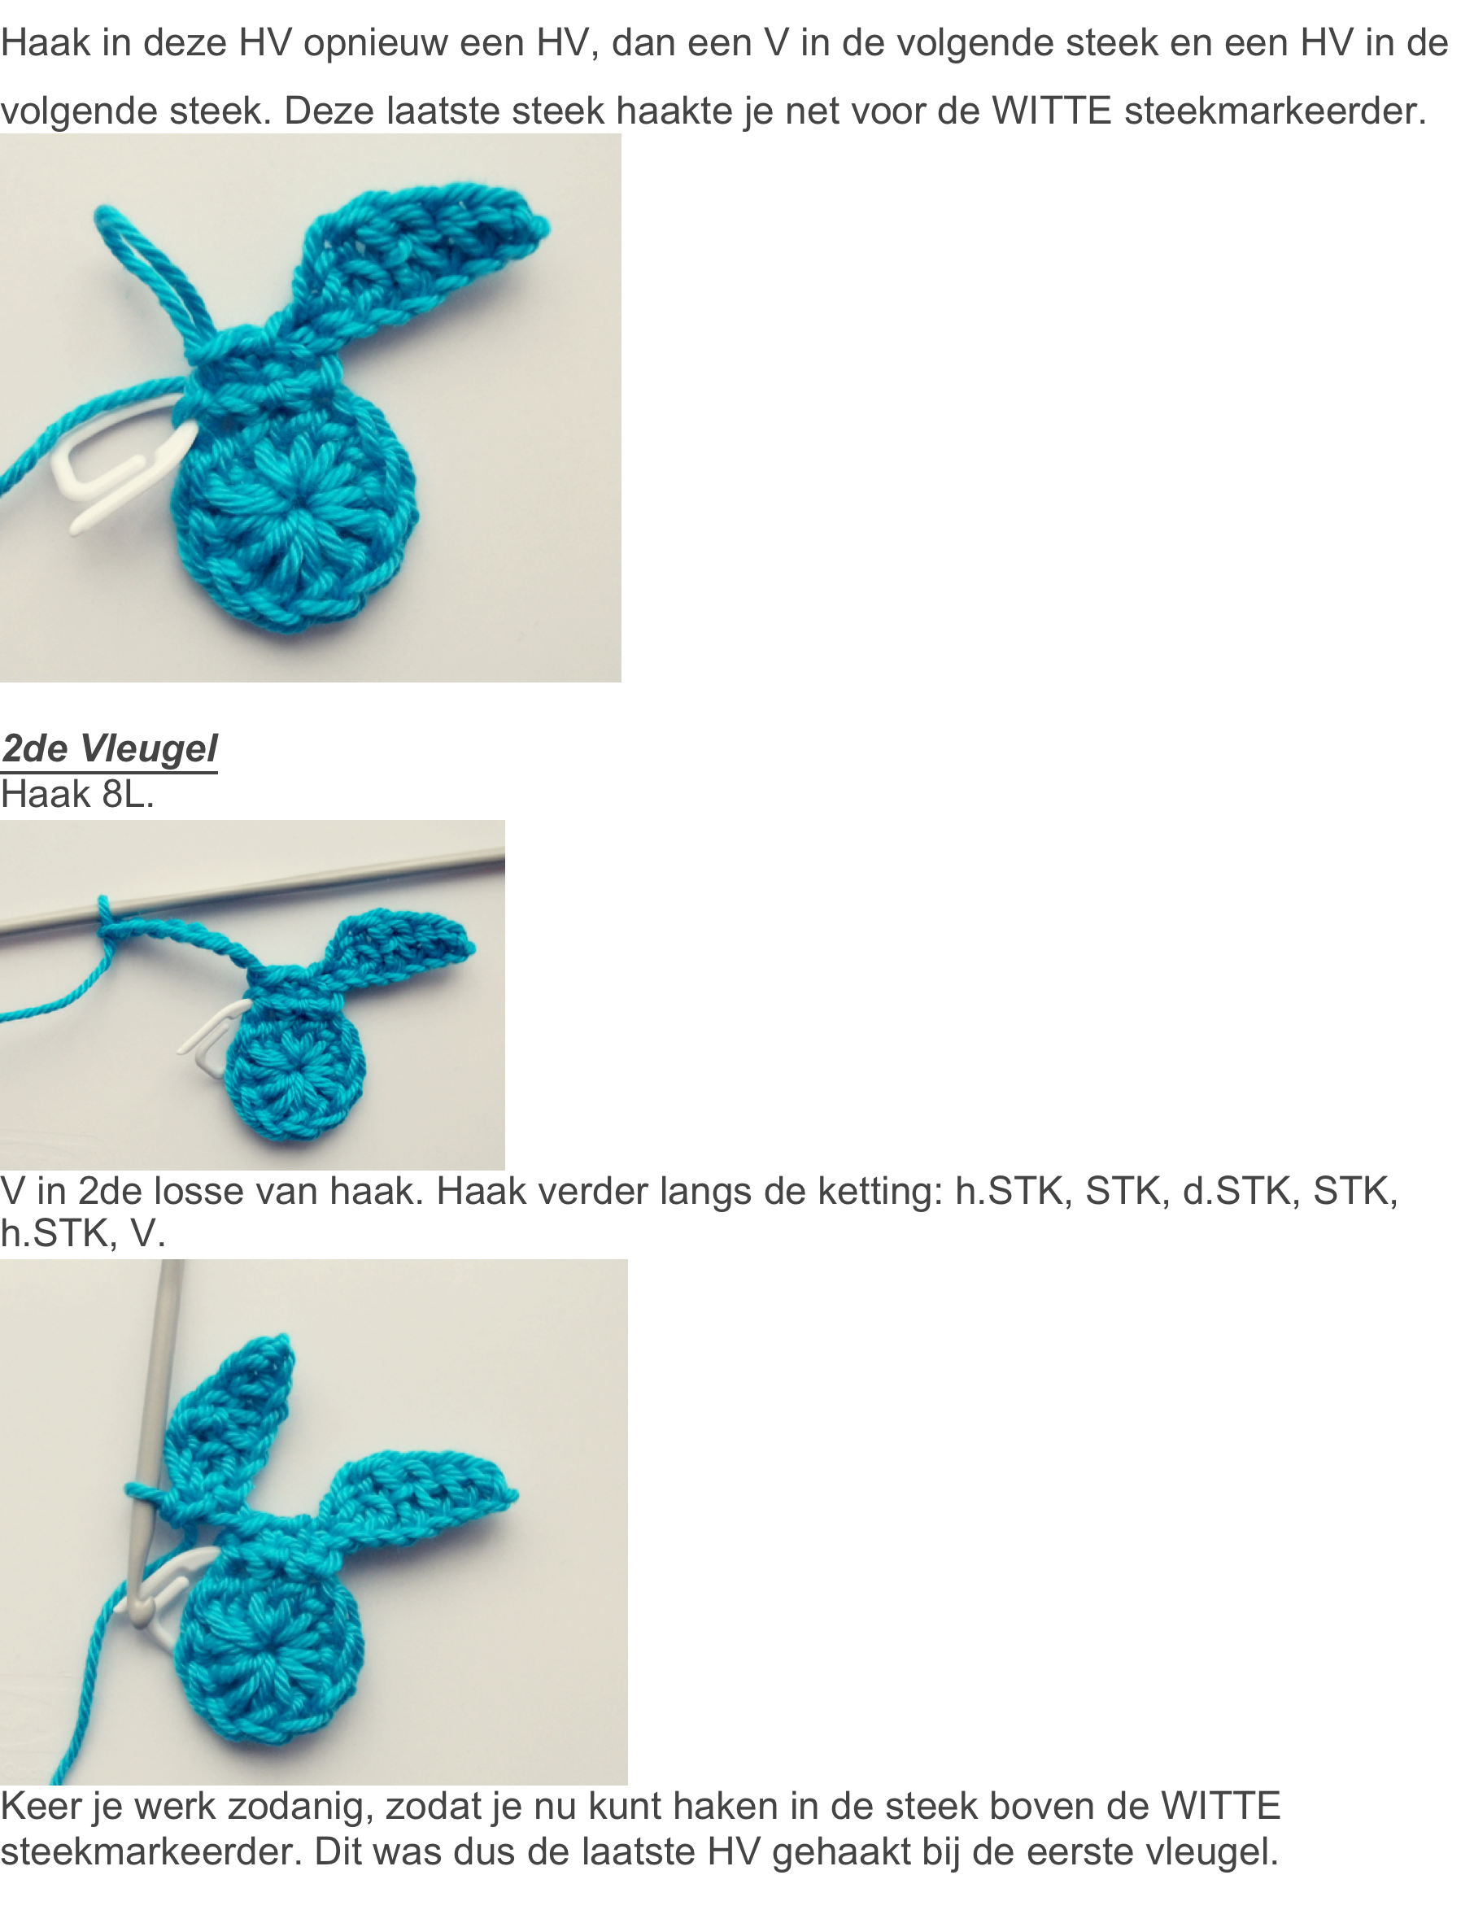
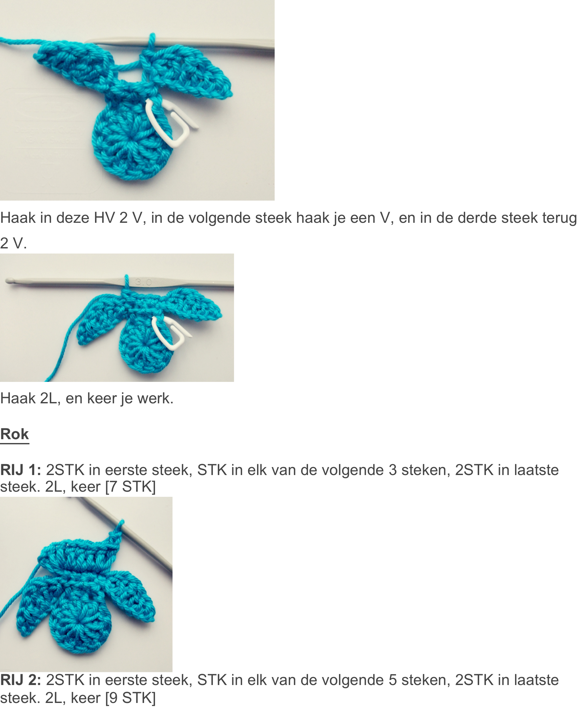

Slide 6
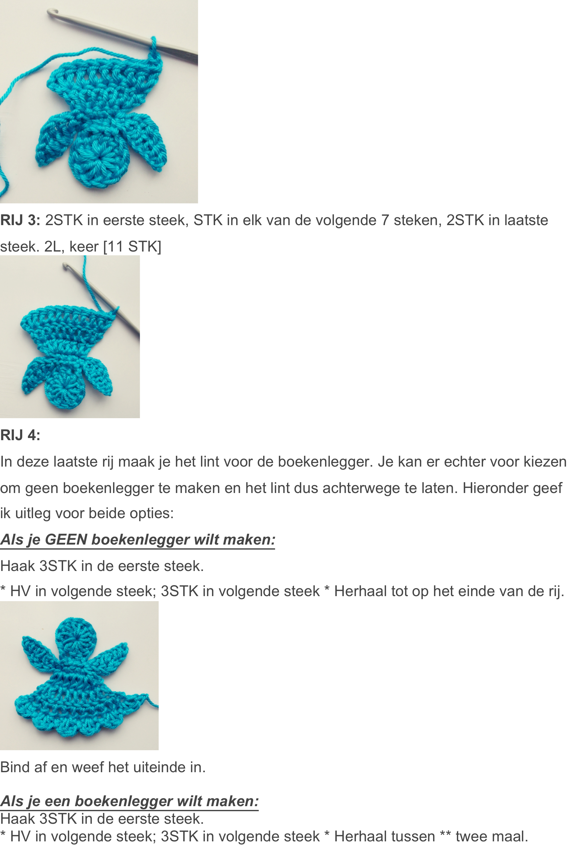
Haak 49 L. V in 10de L van haak om een ring te vormen.
* 4L, sla 4 steken over, V in volgende steek * Herhaal tussen ** totdat er nog 4 lossen overblijven. HV in volgende steek van rok.
* 3 STK in volgende steek, HV in volgende steek * tot op einde
Bind af en weef het uiteinde in.
Kwast
Snij 6 draden van ongeveer 15 cm lang. Vouw deze in twee en trek de lus door de cirkel op het einde van het lint met de haaknaald. Haal de losse uiteinden door de lus om een stevige knoop te vormen. Snij de uiteinden van de kwast even lang af.

Slide 7
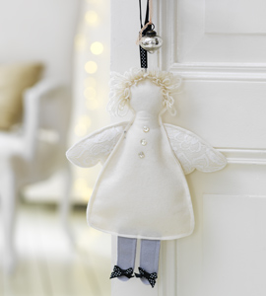
Engel van vilt
Lengte 38 cmengel van vilt
Benodigd materiaal
Wolvilt van 1 mm dik, lapjes van 20×30 cm, in wit nr. 56 en grijs nr. 37 (Wernekinck Wolvilt, 015-214 63 41); restje witte kant; restje witte wol, bijpassend naaigaren Duet (Coats Benelux, 0346-353 700, voor België: 054-318 989); smal zwart lint met witte stippen, 3 kleine parelmoeren knoopjes (Jan de grote Kleinvakman, 020-673 82 47); poppenvulling (Pipoos, 073-513 19 99, www.pipoos.nl).
Zo maak je de engel van vilt
Maak de patronen van de engel (lijf, vleugel en been) op ware grootte. Knip de patronen uit. Knip het lijf 2x en de vleugels 4x uit het witte vilt, de benen 4x uit het grijze vilt.
Stik per been 2 grijze benen op elkaar met rondom ½ cm naad, de delen hoeven niet gekeerd te worden.
Naai op de voorkant van het lijf 3 knoopjes onder elkaar, net onder de ‘hals’. Stik vervolgens het lijf met de benen aan de onderkant rondom met ½ cm naad op elkaar, maar laat bij het hoofd een stuk open. Vul de engel licht op en stik de opening dicht.
Knip de vleugel 4x uit het witte kant. Plaats op elke vilten vleugel een kanten vleugel en stik ze per 2 op elkaar, zodat er 2 kanten vleugels met vilt eronder ontstaan, laat een stukje open. vul de vleugels en stik de opening dicht. Naai de vleugels aan de achterkant van de engel vast (op de fijne stippellijn), houd de grove stippellijn van het patroon gelijk met de vorm van het lijf.
Naai het restje wol als krulletjes haar op het hoofd, doe dit een beetje willekeurig: maak steeds wat lusjes en naai ze met een paar steekjes vast.
Naai het zwart lint met witte stipjpen aan de achterkant van het hoofd om de engel op te kunnen hangen. Maak van hetzelfde lint 2 strikjes en naai ze op de voeten.
Engel van vilt
1 hokje is 4×4 cm

Slide 8
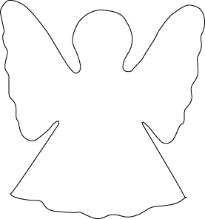
Engel van Vilt
Je kan ook een kerstengel maken door het onderstaande patroon te printen en eventueel te kopiëren in de juiste maat. Je knipt het patroon uit wit vilt en je kan er (bijvoorbeeld op de vleugeltjes) een stukje kant of dunne vitrage op naaien. Op het koppie borduur je wat lusjes witte wol voor de haren. Misschien drie glimmende kleine parelknoopjes er op, lintje er bovenaan vastmaken, zodat je de engel kan ophangen en …………… klaar is je kerstengel.

Slide 9
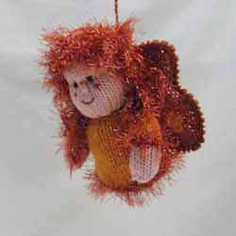
Benodigdheden:
1 kleur voor jurkje
Kleur licht roze
1 kleur voor vleugels
Draadje rood garen
2 pijpenrager 30 cm
2 kraaltjes 4 mm
Poppenvulling
bel 2 cm
Technieken:
Breien: recht en averecht
Grootte: lengte 13 cm
Lijfje en hoofd:
20 steken opzetten met kleur 1
Naald 1 : recht
Naald 2 : averecht
Naald 3 : meerder in de steken 1, 5, 9, 13 en 17, 1 steek (25)
Naald 7 : meerder in de steken 1, 6, 11, 16 en 21, 1 steek (30)
Naald 11: meerder in de steken 1, 7, 13, 19 en 25, 1 steek (35)
Naald 15: meerder in de steken 1, 8, 15, 22 en 29, 1 steek (40)
Naald 16 en 17 breien met lamé (40)
Naald 18 t/m 26 verder met kleur 1(40)
Naald 27 : brei de steken 1-2, 9-10, 17-18, 25-26 en 32-33 samen (35)
Naald 37 : brei de steken 1-2, 8-9, 15-16, 22-23 en 29-30 samen (30)
Naald 41 : brei de steken 1-2, 7-8, 13-14, 19-20 en 25-26 samen (25)
Naald 43 : brei de steken 1-2, 6-7, 11-12, 16-17 en 21-22 samen (20)
Naald 45 : verder met roze (20)
Naald 47 : na elke 2de steek een steek meerderen door de lus van de vorige naald te breien (30)
Naald 51 : brei de steken 1-2, 5-6, 9-10, 13-14, 17-18, 21-22, 25-26 en 29-30 samen (22)
Naald 55 : alle steken twee aan twee samen breien (11)
Naald 57 : alle steken afhechten.
armpjes 2x:
10 steken opzetten roze.
Naald 1 : recht
Naald 2 : averecht
Naald 3 : meerder in de steken 1, 5 en 10, 1 steek (13)
Naald 9 en 10 breien met lamé (13)
Naald 11 verder kleur 1 (13)
Naald 27 : brei de steken 1-2, 4,5, 9-10 en 12-13 samen (9)
Naald 29 : alle steken afhechten.
Brei Engel
Het engeltje wordt in tricotsteek gebreid, 1 naald recht en 1 naald averecht. Alleen de naalden waarin wijzigingen zijn worden omschreven, de andere naalden worden in tricotsteek gebreid.
Vleugel 1:
7 steken opzetten met kleur 2
Naald 1: brei twee steken in de eerste en laatste steek (9)
Naald 3: brei twee steken in de eerste en laatste steek (11)
Naald 5: brei twee steken in de eerste en laatste steek (13)
Naald 6 en 7: brei 5 steken kleur 2, 3 steken kleur 1 en 5 steken kleur 2 (13)
Naald 8 en 9: brei 4 steken kleur 2, 5 steken kleur 1 en 4 steken kleur 2 (13)
Naald 11 en 12: brei 5 steken kleur 2, 3 steken kleur 1 en 5 steken kleur 2 (13)
Naald 13: brei verder met kleur 2 (13)
Naald 14: eerste twee steken samen breien (12)
Naald 16: eerste twee steken samen breien (11)
Naald 17: meerder 1 steek in de eerste steek (12)
Naald 19: meerder 1 steek in de eerste steek, nog 3 steken kleur 2, 3 steken kleur 1 en 5 steken kleur 2 (13)
Naald 20: 5 steken kleur 2, 3 steken kleur 1 en 5 steken kleur 2 (13)
Naald 21 en 22: 4 steken kleur 2, 5 steken kleur 1 en 4 steken kleur 2 (13)
Naald 23 en 24: 5 steken kleur 2, 3 steken kleur 1 en 5 steken kleur 2 (13)
Naald 25, 27 en 29: eerste en laatste twee steken samen breien
Naald 31: Hecht de laatste 7 steken af.

Slide 10
Brei engel
Vleugel 2:
7 steken opzetten met kleur 2
Naald 1: brei twee steken in de eerste en laatste steek (9)
Naald 3: brei twee steken in de eerste en laatste steek (11)
Naald 5: brei twee steken in de eerste en laatste steek (13)
Naald 6 en 7: brei 5 steken kleur 2, 3 steken kleur 1 en 5 steken kleur 2 (13)
Naald 8 en 9: brei 4 steken kleur 2, 5 steken kleur 1 en 4 steken kleur 2 (13)
Naald 11 en 12: brei 5 steken kleur 2, 3 steken kleur 1 en 5 steken kleur 2 (13)
Naald 13: brei verder met kleur 2 (13)
Naald 14: laatste twee steken samen breien (12)
Naald 16: laatste twee steken samen breien (11)
Naald 17: meerder 1 steek in de laatste steek (12)
Naald 19: 5 steken kleur 2, 3 steken kleur 1 en 4 steken kleur 2 en meerder in de laatste steek 1 steek (13)
Naald 20: 5 steken kleur 2, 3 steken kleur 1 en 5 steken kleur 2 (13)
Naald 21 en 22: 4 steken kleur 2, 5 steken kleur 1 en 4 steken kleur 2 (13)
Naald 23 en 24: 5 steken kleur 2, 3 steken kleur 1 en 5 steken kleur 2 (13)
Naald 25, 27 en 29: eerste en laatste twee steken samen breien
Naald 31: Hecht de laatste 7 steken af.
Afwerking:
Vouw het lapje van het jurkje en hoofd dubbel en naai de naad dicht. Vul het jurkje en hoofd luchtig op en naai de onderkant dicht. Trek de draad van de onderkant van het jurkje naar het hoofd, zodat er een holletje ontstaat. Naai het belletje in het holletje van de jurk.
Rijg een draad door de hals en trek hem aan, zodat er een dunne halslijn ontstaat.
Rijg een draad door de 12de naald van het hoofdje en trek de draad aan (iets minder strak dan de hals) voor de ogenlijn.
Knip van de lamé draden van zo'n 24 cm en naai ze op het hoofdje vast. Bind 1 cm boven de uiteinden een draadje om de draden, zodat er twee staartjes aan beide zijkanten van het hoofd ontstaan en naai ze aan het hoofdje vast. Knip voor de pony draden van zo'n 5 cm en naai ze op het voorhoofdje vast.
Trek met een roze draadje twee steken op het midden van het hoofd samen voor de neus. Naai de ogen net boven het neusje aan en borduur een mondje onder de neus en twee kruisjes op de wangetjes.
Naai de armpjes aan het lijfje.
Naai met een overhandse steek de chenilledraad om de vleugels, zodat je ze in een mooie vorm op de rug van het engeltje kan naaien.
Als je het engeltje op wil hangen bevestig je een lint op het achterhoofd van het engeltje, net boven de neklijn.

